Slide 1

Désaccords entre internes de médecine générale et maîtres de stage sur les soins aux patients. Etude de 37 situations
9e Congrès de la Médecine Générale France Paris 27 mars 2015
Pr Eric GALAM Dr Romain MULTON
egalam@hotmail.com

Slide 2
Introduction : conflits d’équipe
Diminution des performances et de la satisfaction des membres
Pouvant favoriser les erreurs médicales
Interne souvent en désaccord avec son senior (1)
un quart des résidents disaient avoir été amenés à pratiquer des actes considérés comme immoraux ou personnellement inacceptables pendant la première année de leur internat
Dégradation de valeurs
proportionnellement à une augmentation du stress lié aux mauvaises conditions de travail et de formation
Dégradation ressentie par les patients (2)
(1) Baldwin D C, Jr, Daugherty S R, Rowley B D. Unethical and unprofessional conduct observed by residents during their first year of training. Acad Med 1998. 73 : 1195200
(2) Haas JS, Cook EF, Puopolo AL, Burstin HR, Cook EF, Brennan TA. Is the professional satisfaction of general internists associated with patient satisfaction? J Gen Intern Med 2000, 15:122-128

Slide 3
Objectif : place des désaccords dans la maturation professionnelle
Maturation professionnelle :
1) programme formel
2) programme informel
3) programme « caché » (implicite : hidden curriculum)
basé sur relations avec les pairs et
vécu d’expériences formatrices : gestion des erreurs médicales ou des désaccords entre seniors et internes (*)
Question de recherche :
1) analyse de désaccords entre les internes de médecine générale (IMG) et leurs maîtres de stages référents dans la prise en charge des patients
2) gestion des désaccords et retentissements dans la maturation professionnelle des IMG
(*) Galam E. Becoming doctor: Highlight the hidden curriculum. Medical error as an example.Presse Med. 2014; 43:358-62. http://dx.doi.org/10.1016/j.lpm.2013.06.031

Slide 4
Méthode qualitative
5 Focus Groups déc 2011 et mars 2013
Rapporter une situation précise où vous avez été en désaccord avec l´un de vos médecins référents sur la prise en charge d´un patient : description, vécu, gestion, conséquences
26 IMG à partir du 3ème semestre

Slide 5
Résultats : 37 désaccords
Types de désaccords
Désaccords liés à un conflit d’identité
1) de l’interne : 10 2) du senior : 8
Importance des désaccords concernant des patients très fragiles ou en fin de vie : 25%
Dans presque tous les cas, l’interne se plaint du fait que son senior pratique des soins qu’il juge trop agressifs
Deux situations particulières : urgences et pratique ambulatoire

Slide 6
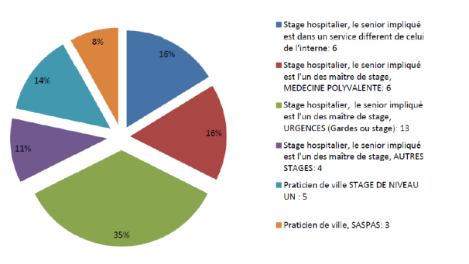
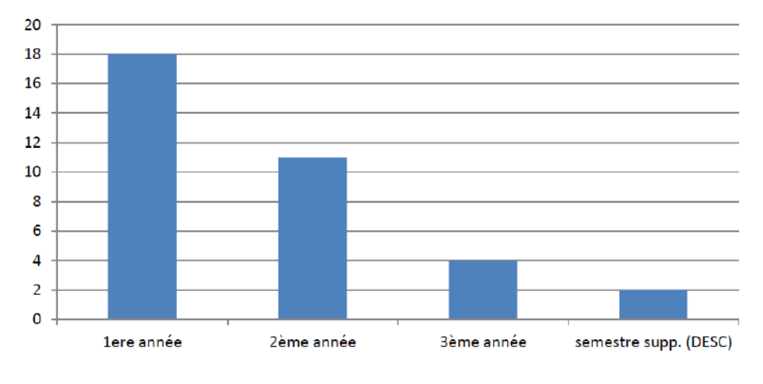
Répartition des désaccords selon le lieu de stage et le niveau de formation des internes

Slide 7
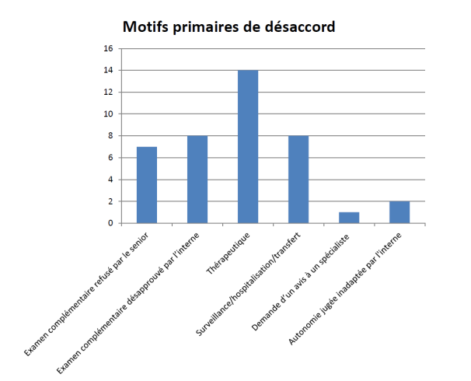
Motifs primaires de désaccord

Slide 8
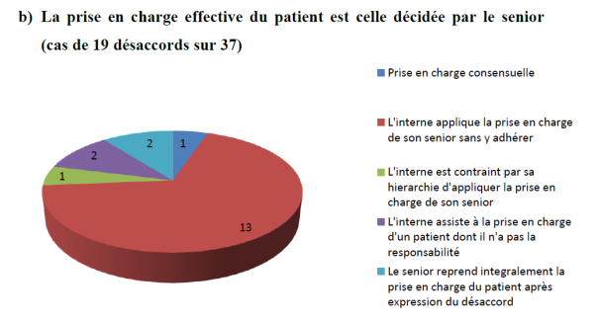
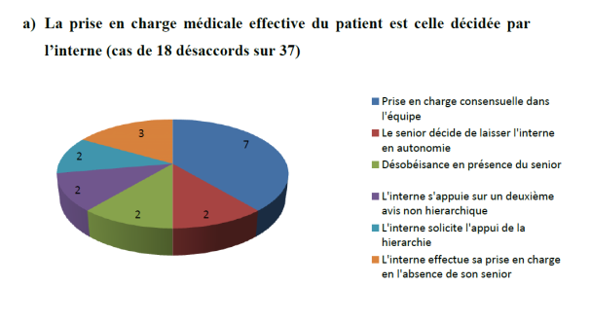
Qui décide de la prise en charge ?

Slide 9
Stratégies de gestion
Senior
Argumentation (n=20)
Choc hiérarchique (n=3)
Humiliation (n=1)
Autonomisation de l’interne
Interne
Désaccord non exprimé (4)
Recours à un senior en position hiérarchique (8)
Profite de l’absence du senior (1)
Essai de convaincre
Recours à l’ensemble de l’équipe par l’interne (5)
Evocation à postériori par l’interne mais évitée par le senior

Slide 10
Réactions
Réactions des internes :
Evitement
Accommodation
Compétition
Compromis
Réaction prédominante des seniors : évitement qui fait diminuer rapidement la tension mais est néfaste à long terme
Savoldelli G L . Résolution de conflits au bloc opératoire, www.mapar.org

Slide 11
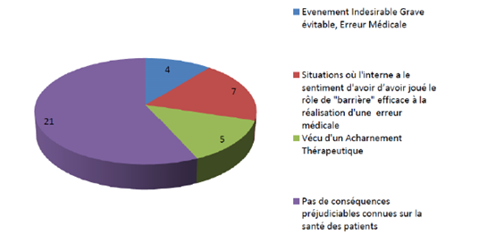
Conséquences
Retentissement patient
Sentiment prédominant de l’interne :
manque de considération, frustration, colère, inquiétude, stress, peur de décevoir, de ne plus avoir la confiance du senior
Remise en question d’une pratique et du projet professionnel (n=2)

Slide 12
Quelques verbatim
Elle n’a pas argumenté sa réponse, elle m’a dit « on s’en fout ». G2E10D13
Après tout, c’est mon senior le responsable, je n’ai pas à m’impliquer émotionnellement davantage
J’ai fait confiance à mon chef et en fait je me dis que j’aurais dû plus me faire confiance à moi
Je ne voulais même plus être de garde après avec le senior qui avait fait la nuit. G2E7D14
Je me suis juste dit que si j'avais une vengeance possible je ne laisserais pas passer l’occasion G3E16D23
J'avais l'impression que j'avais comme prouvé quelque chose et qu'elle avait plus confiance en moi. (…) c'est l'épisode qui a fait la relation. (…) il y a eu quelque chose qui s'est créé G3E12D1

Slide 13
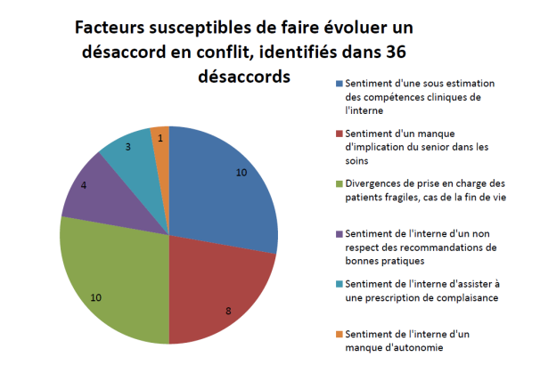
Facteurs susceptibles de faire évoluer en désaccord en conflit

Slide 14
Discussion
La moitié des désaccords rapportés ont lieu en première année bien que notre population ne comporte pas d’internes à ce stade de cursus
Pas d’IMG première année
Choix des désaccords par l’interne:
j’ai raison (n=17) indéterminé (n=17) senior raison (n=3)
Plus de conflits que de désaccords
Point de vue des seniors non pris en compte

Slide 15
Conflits insolubles :cascade de Northrup
Menace sur l’identité, distorsion de l’information, rigidification et multiplication des conflits annexes, institutionnalisation du conflit
Northrup, T. A. The dynamic of identity in personal and social conflict. In : Kriesberg L, Terrell A, Northrup TA and Stuart J T editors. Intractable Conflicts and Their Transformation. Syracuse, New York : Syracuse University Press, 1989. Pp. 55-82
le conflit relationnel a bien plus de retentissement sur les performances et la satisfaction de l’équipe qu’un désaccord concernant une tâche De Dreu CK, Weingart LR. Task versus relationship conflict, team performance, and team member satisfaction: a meta-analysis. J Appl Psychol 2003;88:741-9
les internes qui ne se « socialisent » pas avec leur chef
éprouvent 3 fois plus d'insatisfaction
Ceux qui ne peuvent pas faire appel à leur chefs éprouvent 5 fois plus d'insatisfaction
Sullivan MC, Bucholz EM, Yeo H, Roman SA, Bell RH, Sosa JA “Join the Club” Effect of Resident and Attending Social Interactions on Overall Satisfaction Among 4390 General Surgery Residents, Archives of Surgery. May 2012.(Arch Surg. 2012 May;147(5):408-14

Slide 16
Perspectives
Expression réfléchie et constructive d’un désaccord par un interne : élément positif d’autonomisation et d’acquisition d’une éthique nécessaire au professionnalisme
Formations et des dispositifs spécifiques pour les internes comme pour les maîtres de stage
Abord spécifique : fin de vie, aspects économiques
Redéfinir rôles de l’interne aux urgences et chez le praticien en ville

Slide 17
L’apprentissage de la médecine
"permettre aux étudiants d'apprendre comment gérer des normes et des valeurs incompatibles ou potentiellement incompatibles en un ensemble cohérent et fonctionnel »
(Merton RK. Sociological Ambivalence and Other Essays. New-York: Free Press, 1976)

Slide 18
Conflits ….et plus si affinités
In Press : La Presse médicale
Disagreements between GP trainees and their seniors. Management and impacts on the hidden curriculum. Qualitative study of 37 situations in Paris
Merci

